Slide 1
LABORATORIO DI GEOMATICA
Prof. Riccardo Roncella
A. A. 2021/2022

Slide 2
LIVELLAZIONE GEOMETRICA

Slide 3
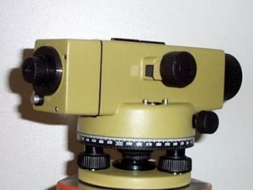
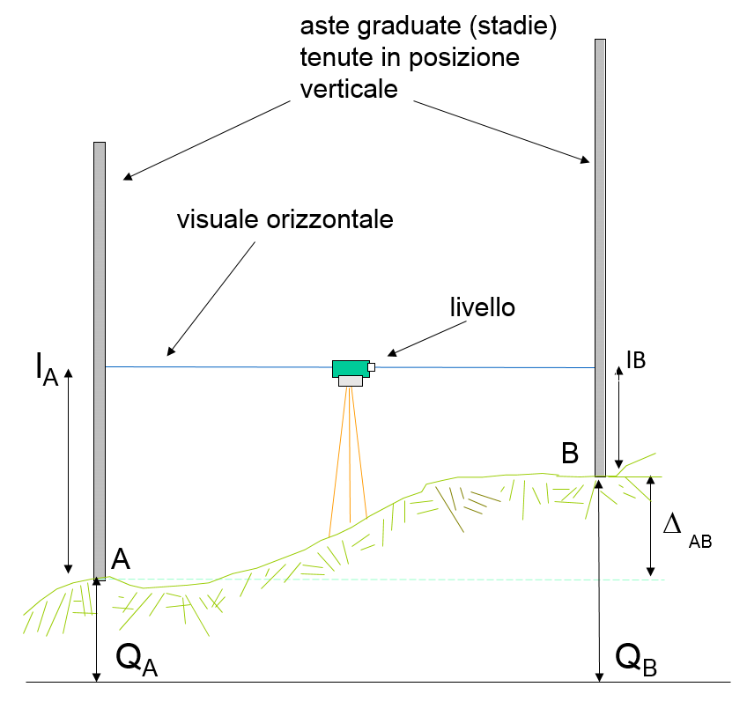
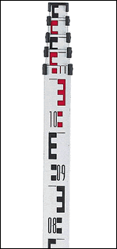
Dislivelli: LIVELLO

Slide 4
LIVELLAZIONE GEOMETRICA
E’ il metodo di misura più accurato per la misura di dislivelli: ha precisioni sulla singola battuta tra 1 mm e 0.05 mm.
Viene impiegata:
  nei lavori in cui la tolleranza sulle pendenze è particolarmente severa, ovvero nella posa di condotte (acquedotti, fognature), nelle gallerie di adduzione di impianti idroelettrici, nel tracciamento di linee ferroviarie, ecc.
  nei rilievi di controllo e collaudo di strutture interessate da cedimenti verticali (assoluti o differenziali).
  nel controllo dei cedimenti del suolo (subsidenze, aree in frana)
  per istituire e aggiornare periodicamente la rete di riferimento altimetrico nazionale
Non si presta a misurare forti dislivelli su terreni scoscesi.
E’ un metodo di rilievo abbastanza costoso, perchè le operazioni di misura (specie su lunghe distanze) sono abbastanza lente e richiedono 3 operatori (è possibile, ma meno produttivo, lavorare solo con 2)

Slide 5
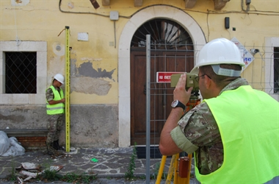
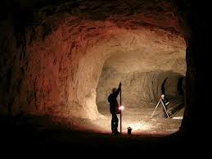
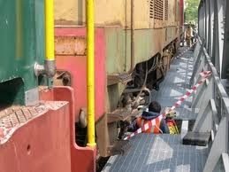
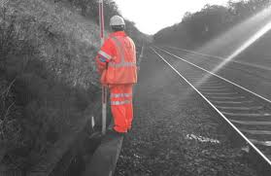
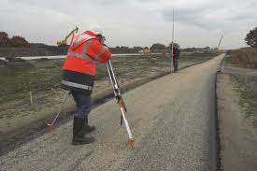
Esempi di applicazione della livellazione
Livellazione IGM
Livellazione in cava sotterranea
Collaudo di ponte ferroviario
Controllo linea ferroviaria
Liv. per infrastr. stradale

Slide 6
PRINCIPIO DI MISURA
stadie: aste graduate in cm, alte 2 o 3 m, tenute in posizione verticale con una livella sferica
La livellazione geometrica misura il dislivello ortometrico tra due punti. Si effettua con 1 livello e 2 stadie. Il livello è uno strumento costituito da un canocchiale con reticolo, il cui asse di collimazione può essere reso orizzontale e ruotare intorno ad un asse verticale.
linea di mira orizzontale
asse rotazione livello
Supponiamo di voler misurare il dislivello D_{AB}, ovvero la differenza di quota H_{B}-H_{A} (mi muovo da A a B).
l_{A}
l_{B}
livello
B
L'operatore al livello collima la stadia in A e registra la lettura indietro l_{A}, cioè l'altezza dal suolo in A della linea di mira; poi ruota il canocchiale verso la stadia in B ed effettua la lettura in avanti l_{B}, cioé l'altezza dal suolo in B della linea di mira
A

Slide 7
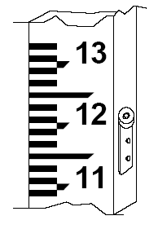
PRINCIPIO DI MISURA
graduazione della stadia e livella sferica
Trascurando per semplicità la curvatura del geoide (la distanza tra le stadie è di alcune decine di m), la linea di mira ed il geoide si possono considerare paralleli. Pertanto risulta
l_{A}+ Q_{A} = l_{B} + Q_{B} e quindi
linea di mira orizzontale
livello
D_{AB} = l_{A}-l_{B} = Q_{B}-Q_{A}
l_{A}
l_{B}
B
D
A
AB
Q_{A}
Q_{B}
geoide

Slide 8
Lettura alla stadia (centimetrata) con stima del mm
Inquadratura della stadia vista dall'oculare del livello
La lettura si effettua sul filo centrale (orizzontale) del reticolo.
La graduazione sulla stadia è in cm, con evidenziati i dm (in cifra e simbolo) e il mezzo dm (col simbolo).
1.277
1.200
1.150
Il reticolo è più complesso di quello mostrato in figura: contiene anche un filo superiore ed uno inferiore per la misura della distanza stadia-strumento (vedi oltre)

Slide 9
Esecuzione di tratte di livellazione
La squadra di livellazione è composta da 3 persone: un operatore al livello ed uno a ciascuna delle 2 stadie. Data la modesta lunghezza di una battuta, nella maggior parte dei casi per misurare il dislivello tra punti distanti si effettuano più battute, di lunghezza pressoché costante, in cui le stadie vengono poste su punti “a perdere” ovvero non materializzati permanentemente. Si effettua quindi la prima battuta con la prima stadia sul caposaldo (c.s.) di partenza e la seconda a distanza appropriata alla categoria di precisione della livellazione (vedi oltre)
1^ battuta
B
lª₁
l^{i}_{A}
1
A
Si noti che il livello non staziona mai su un punto da quotare, diversamente dal teodolite

Slide 10
Esecuzione di tratte di livellazione
Terminata la 1^ battuta, la stadia rossa si sposta da A a 2, il livello si porta tra 1 e 2 mentre l'operatore alla stadia nera ruota la stadia in modo che la graduazione sia visibile dalla nuova posizione del livello; si effettuano le due letture della 2^ battuta e si prosegue analogamente fino a B. Per economicità si cerca quindi di mantenere la lunghezza della battuta costante e prossima al massimo consentito per la categoria di livellazione. Ovviamente qualora per ostacoli o altro (es. necessità di quotare punti intermedi tra A e B tra loro vicini) la lunghezza può essere accorciata di conseguenza.
...
1^ battuta
2^ battuta
lª_{B}
l^{i}₃
lª₃
B
lª₂
l^{i}₂
3
lª₁
l^{i}₁
l^{i}_{A}
1
2
Il dislivello complessivo tra A e B è quindi dato dalla somma delle letture indietro meno la somma delle letture in avanti
A
D_{AB}=H_{B}-H_{A}=S l^{i} – S lª

Slide 11
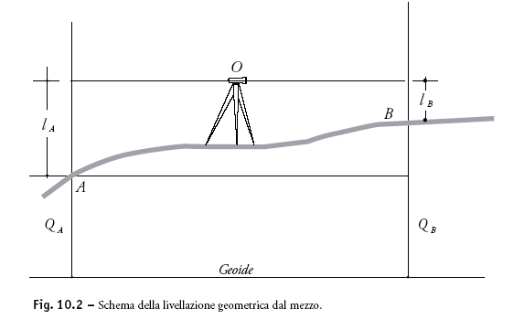
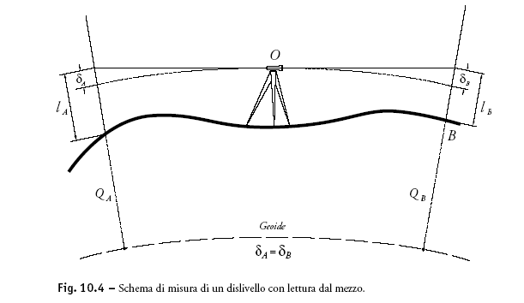
Livellazione geometrica dal mezzo
E' la modalità operativa ordinaria; ci si pone nel punto medio tra le due stadie; se vi sono ostacoli alla visibilità, basta porsi su un punto dell'asse del segmento che unisce le stadie (vedi schizzo in pianta sotto).
A
B
La lettura dal mezzo elimina i seguenti errori:
curvatura superf. equipot.
rifrazione
residuo di orizzontalità asse collimazione

Slide 12
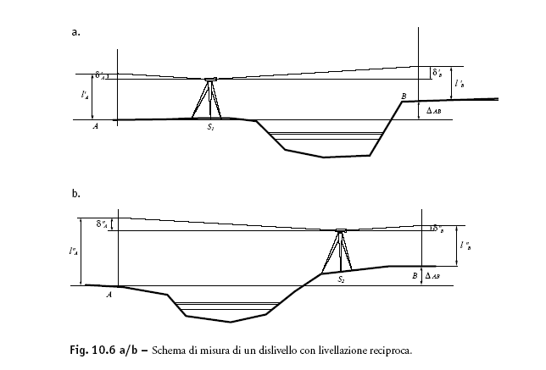
Livellazione da un estremo e livellazione reciproca
Si usa per verificare lo stato di rettifica del livello: si esegue una battuta da un estremo (ovvero col livello molto vicino alla stadia) per massimizzare l'effetto dell'errore sul dislivello, ed una dal mezzo, priva di errore, per avere il valore corretto del dislivello.
Nel caso sia impossibile porsi nel mezzo, si eseguono due battute reciproche, come in figura a. e b., per eliminare l'errore

Slide 13
Misura della distanza strumento-stadia
Nelle livellazioni di precisione la distanza stadia-stadia in una battuta è di circa 40 m; il livello va posto con una tolleranza di 1 m sull'asse del segmento congiungente le stadie. In quelle tecniche la distanza può essere maggiore, ma normalmente non supera i 60-70 m. La lunghezza della battuta si misura sempre col livello; il reticolo ha, oltre al filo centrale, anche un filo superiore ed inferiore (vedi figura); effettuando quindi 2 ulteriori letture l^{i} e l^{s} alla stadia, la differenza l^{s}-l^{i} misura la base del triangolo isoscele formato dalle direzioni di collimazione ai due fili estremi. (vedi figura). Essendo l'angolo delle visuali uscenti costante, per comodità si costruisce il reticolo in modo che la distanza stadia strumento (l'altezza del triangolo in figura) si ottenga semplicemente moltiplicando tale differenza per una costante (detta distanziometrica ) pari a 100 (nel disegno per ragioni di chiarezza l'angolo è molto maggiore del reale).
Poiche la semisomma tra le letture al filo superiore e inferiore deve essere idealmente pari a quella del filo centrale, si evitano errori grossolani di lettura su uno dei fili.
d = ½ (l^{s}-l^{i}) cotg a =
= (l^{s}-l^{i}) * 100
s
a
l^{s}
i
l^{i}
d
Per ogni lettura si misura la distanza stadia-livello, controllando in tal modo il rispetto della tolleranza di stazionamento sul punto medio tra le stadie (vedi oltre)

Slide 14
Lettura al filo superiore e inferiore per misura della distanza
Sul filo superiore e inferiore del reticolo (mostrati in rosso) si hanno le letture mostrate in figura. Assumendo la costante pari a 100, si ha pertanto:
d = (1.374 – 1.180) * 100 = 19.4 m
controllo filo centrale:
(1.374 + 1.180) / 2 = 1.277 m
l^{s} =1.374
1.277
l^{s}
l^{i} =1.180
l^{i}
d

Slide 15
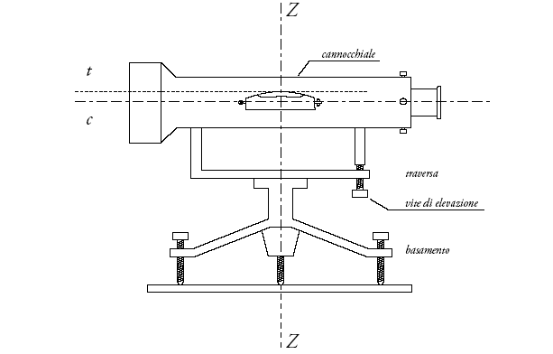
Livello con vite d’elevazione
Si tratta di un livello non più in produzione, ma il cui schema costruttivo esemplifica il funzionamento di un generico livello. L'asse Z di rotazione è reso verticale da una basetta con livella sferica; l'asse di collimazione invece viene reso orizzontale con maggior precisione con una livella torica di elevata sensibilità, centrata manovrando la vite di elevazione ad ogni collimazione
condizione di rettifica: tangente a centro graduazione della livella parallela all’asse di collimazione

Slide 16
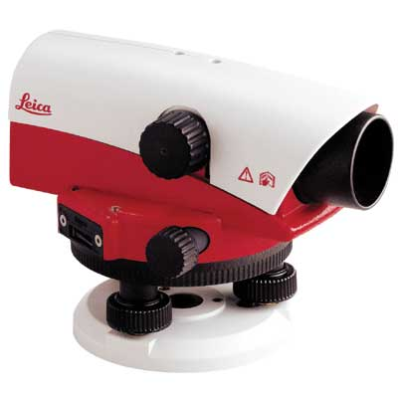

Autolivelli
Oggi si costruiscono solo autolivelli, strumenti dotati di un dispositivo pendolare (ottico o meccanico, detto compensatore) di elevata sensibilità, che mantiene orizzontale l’asse di collimazione. Esso entra in azione, avendo un'escursione limitata, una volta che la piastra superiore della basetta integrata nel livello sia stata resa pressoché orizzontale (ovvero entro qualche primo sessagesimale) centrando la livella sferica. In pratica il compensatore sostituisce la vite d'elevazione e la livella torica.
Autolivello da cantiere o da ingegneria
Autolivello con lamina Piano-Parallela per livellazioni di alta precisione e controlli di strutture (cedimenti)

Slide 17
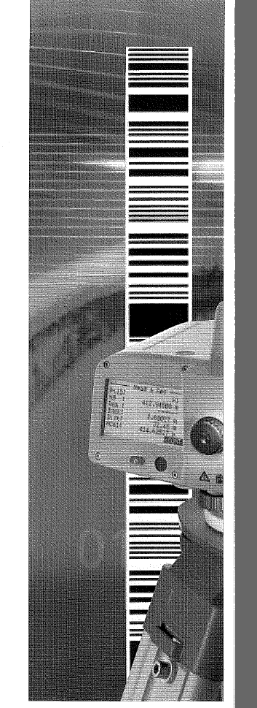
Livelli elettronici digitali
Sono autolivelli che utilizzano stadie con un codice a barre invece della graduazione. Una volta centrata la bolla sferica, entra in funzione il compensatore; si inquadra la stadia e si mette a fuoco l'immagine; la porzione di stadia nel canocchiale viene "fotografata" ovvero acquisita da un sensore CCD analogo a quello delle macchine fotografiche digitali. L'immagine ripresa viene poi confrontata dal processore interno del livello con quella memorizzata dell'intera stadia, in modo da individuare su quest'ultima il punto medio dell'immagine ripresa dal livello, il che equivale alla lettura sulla stadia lungo la linea di mira.
Dalla dimensione della porzione di stadia inquadrata si ricava la distanza d, segnalando il rispetto della tolleranza della posizione tra letture avanti e indietro.
porzione di stadia inquadrata nel campo del livello digitale
d

Slide 18
Classificazione dei livelli e delle livellazioni
Viene fatta in relazione alla precisione dello strumento in condizioni operative: si calcola empiricamente l'errore quadratico medio di una livellazione in andata e ritorno su un tratto di 1 km (sqm chilometrico, sqmk, s_{k}).
Tipo livello sqmk (in mm/ √km)
Da cantiere > 5
Ingegneria 2÷5
Precisione 0.5÷2
Alta precisione <0.5
L= lunghezza della tratta di livellazione in km
Per ottenere operativamente i valori dello sqmk in livellazioni di precisione e alta precisione, oltre ad una miglior qualità e caratteristiche costruttive dei livelli impiegati, si devono impiegare accessori e stadie particolari (vedi oltre) e modalità operative più onerose. In particolare la tolleranza sulla posizione dal mezzo deve essere di 1 m, le letture vanno ripetute 2 volte per ogni battuta spostando il livello e ricentrando, le tratte vanno ripetute in andata e ritorno

Slide 19




Precisione di una battuta e di una tratta di livellazione
s_{L} = precisione di lettura alla stadia.
s_{b} = s_{L} = precisione di una battuta
Dislivello AB ottenuto con n battute intermedie
s_{AB} = s_{L} = precisione Dislivello AB
Ciascuna categoria di livellazione ha una distanza stadia – strumento caratteristica; pertanto il n° di battute per km è circa costante.
Detta L la lunghezza della tratta AB e l_{b} la lunghezza-tipo di una battuta, si ha: n = L / l_{b}
introducendo lo s_{k} sqm chilometrico del livello otteniamo:
s_{AB} = s_{L} = s_{k}
la precisione della livellazione geometrica è funzione della radice quadrata della distanza tra i due estremi (o, più correttamente, della somma delle distanze stadia-strumento sulla tratta AB)

Slide 20
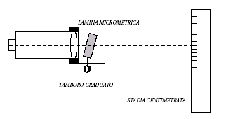
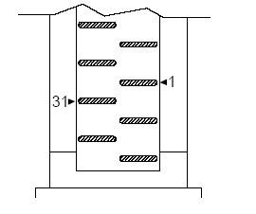
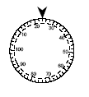
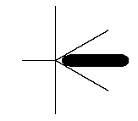
Livellazioni di alta precisione: stadia in invar, lamina pian-parallela (PP)
1) stadia con doppia graduazione sfalsata e depositata su nastro in invar
2) lamina micrometrica (o PP) in vetro
raggio ottico
3) reticolo a cuneo
i
r
s
r
i
normale alla sup. lamina

Slide 21
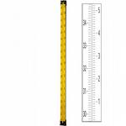
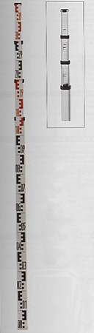

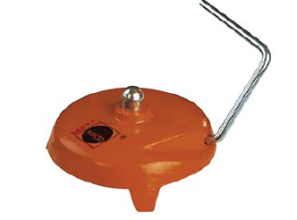
Accessori per livellazione di precisione ed alta precisione
Stadia telescopica
(fino a 5 m)
stadia con graduazione su nastro in invar
piastra d'appoggio della stadia con semisfera

Slide 22
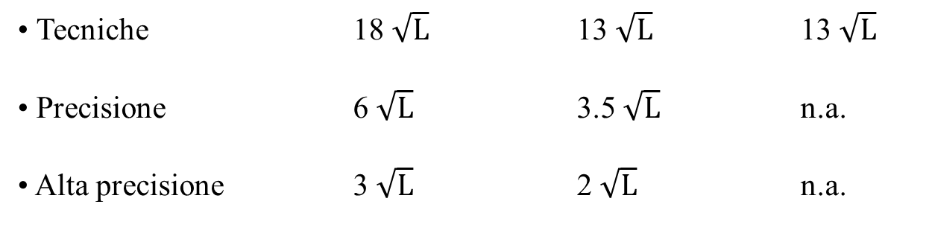
Tolleranze delle livellazioni
Per ogni tratta di livellazione devo poter verificare che non siano stati commessi errori grossolani, operando in modo da poter imporre qualche tipo di condizione alle misure. Ci sono tre modi:
1) ripetere la tratta (misura in Andata ed in Ritorno, A/R);
2) fare un percorso ad anello ritornando sul medesimo caposaldo (c.s.);
3) effettuare una tratta che si snoda tra due c.s. di quota nota.
Il valore della tolleranza calcolato dalle formule sotto riportate va confrontato a seconda del caso con: la differenza tra la misura in Andata ed in Ritorno (A/R), l’errore di chiusura dell’anello (dato dalla somma dei dislivelli lungo l'anello, percorso con un dato verso) o infine la differenza tra il dislivello misurato e quello dato dalle quote note dei c.s.
Tolleranze di chiusura in mm
Tipo livellaz. A/R Anello Tra c.s. noti
L= lunghezza della tratta di livellazione in km

Slide 23
Verifica della tolleranza di anelli di livellazione
La verifica di una rete di livellazione, composta in genere da numerosi anelli, si effettua con una compensazione a minimi quadrati. In fase di misura è utile tuttavia verificare individualmente gli anelli via via completati.
Fissato un verso di percorrenza dell’anello si calcola l'errore di chiusura D, dato dalla somma algebrica dei dislivelli lungo l’anello (si sommano le misure con verso concorde e si sottraggono quelle con verso opposto alla percorrenza).
Sia s_{k} lo sqmk del livello; l'incertezza di una tratta lunga L_{i} è
L’errore di chiusura D dell’anello, in assenza di errori grossolani, può essere
considerato una v.c. normale a media nulla e sqm
Pertanto assunta una tolleranza al 95%, pari a 2 volte s_{D}, si ha:
L’anello è in tolleranza (l’errore è accettabile) se | D |< T
Se l'anello è fuori tolleranza tutti i dislivelli vanno ripetuti; viceversa è possibile ripartire l’errore di chiusura tra i dislivelli con una media pesata, in cui i pesi sono proporzionali alla varianza della misura nella tratta, ovvero alla lunghezza della tratta:
Il dislivello D_{k corretto} della tratta k si ottiene quindi come D_{k corretto} = D_{k misurato} – p_{k} D

Slide 24
Nota sulle verifiche con i livelli elettronici digitali
Con i livelli elettronici digitali, che effettuano (quasi) autonomamente la misura su stadie codificate, le operazioni sono più spedite e affidabili, venendo eliminato il rischio di trascrizione errata delle misure e di letture grossolanamente errate.
Il processore del livello, oltre a memorizzare i dati, permette il calcolo degli errori di chiusura al termine di un anello, col vantaggio di un riscontro immediato dei risultati: in caso di chiusura fuori tolleranza, si può ripetere subito la livellazione per risolvere le inconsistenze. La compensazione vera e propria, nel caso di uno schema di rete (ovvero di più anelli) viene comunque effettuata in ufficio (o da un programma su calcolatore portatile).

Slide 25
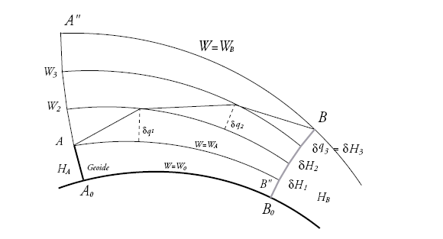
Nota sulla misura dei dislivelli
Le superifici equipotenziali non sono tra loro parallele: i loro punti pertanto non hanno a rigore quota ortometrica costante.
L'intensità del campo g tra A₀ e A" è inferiore rispetto al tratto B₀ e B (g_{A} < g_{B})
il dislivello misurato tra A e B dipende (in teoria) dal percorso fatto tra A e B;
lo si nota in livellazioni molto lunghe (∼10² km) o forti dislivelli (∼ 10³ m)
si possono applicare le cosiddette correzioni ortometriche (che richiedono misure di gravità) per correggere questo effetto

Slide 26
Reti di livellazione
In presenza di più caposaldi (c.s.) da quotare, si istituisce una rete, ovvero si misurano i dislivelli tra i c.s. in modo da formare anelli (percorsi chiusi).
Maggiore è il rapporto tra numero di dislivelli e numero di c.s. (ovvero maggiore è il n. di anelli indipendenti), maggiore è la ridondanza della rete e quindi anche la sua precisione e l'affidabilità.
Rete cripta Duomo
11 c.s.
14 dislivelli
n. anelli indipendenti = 4
r = ridondanza della rete =
= oss – inc + SdR =
= 14 – 11+ 1 = 4
Rete di controllo dei cedimenti dei pilastri nella cripta del duomo di Parma
In questo caso SdR = 1: è stata fissata fissata la quota di un c.s. sulla muratura come riferimento dei cedimenti (scelta non ottimale: in una rete di controllo i riferimenti dovrebbero essere almeno 2 ed esterni alla zona interessata!)

Slide 27
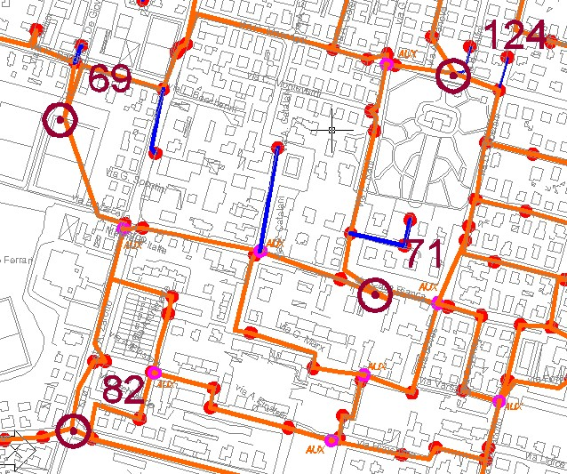
Rete di livellazione per la taratura del modello idraulico delle fognature di Parma (2005/06)
Per l'elaborazione del modello idraulico occorrono, fra gli altri dati, anche le quote di fondo delle condotte. Sono stati quotati i con livellazione i coperchi dei pozzetti della rete cittadina; si è poi rilevata la quota di fondo di ciascun pozzetti con speciali stadie (senza uso del livello)
2830 dislivelli
2365 punti quotati
circa 300 km complessivi
Nel calcolo della ridondanza, anche in questo caso il min valore per SdR è 1; si adotta in genere come quota nota quella di un c.s. IGM quotato di recente o, in mancanza, quella di altra livellazione di precisione effettuata di recente; se sono disponibili q c.s. IGM coevi, tutti possono essere considerati di quota nota, in tal caso SdR = q.

Slide 28
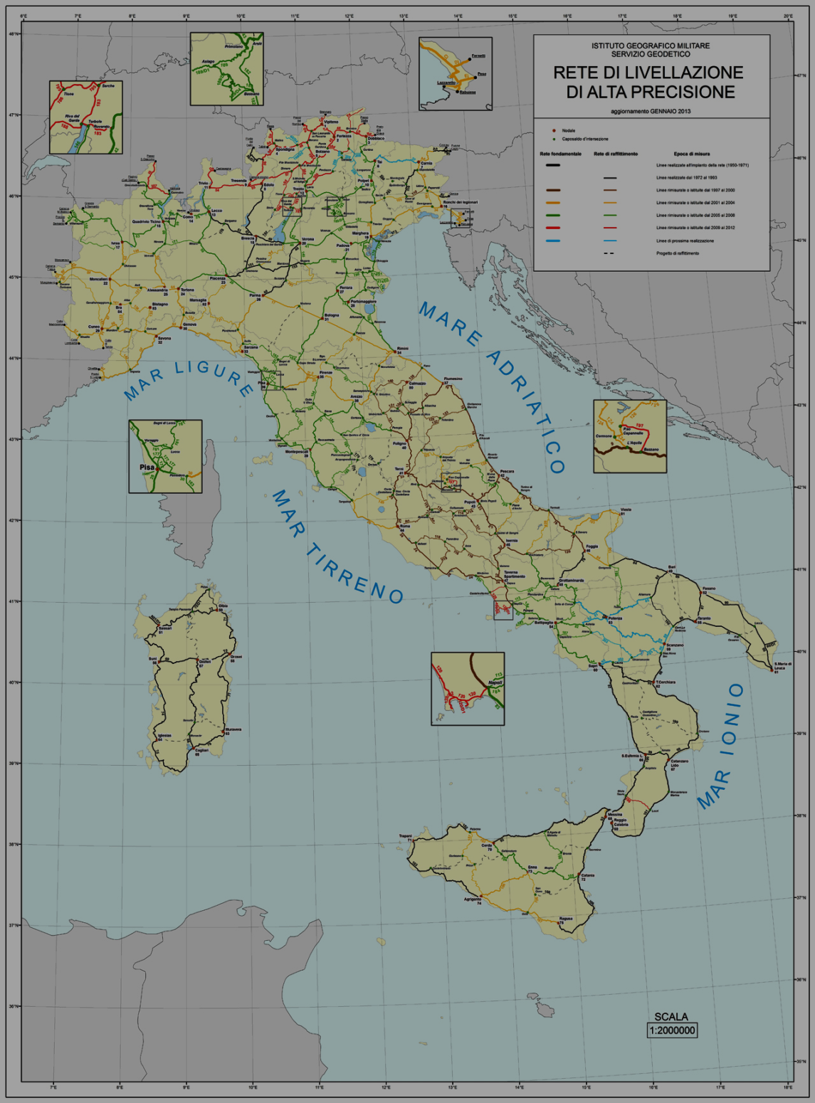
Rete di livellazione geometrica nazionale
Si articola in prevalenza lungo le S.S. per circa 18000 km; vi sono diversi tipi di c.s. con materializzazioni di diverso tipo in ragione dell'importanza; l'IGM cede le monografie dei c.s. a pagamento; periodicamente ripete le misure per aggiornare le quote.
La livellazione è di alta precisione, pertanto ogni tratta da circa 1 km è ripetuta in andata e ritorno; data la lunghezza degli anelli, l'affidabilità deriva principalmente dalla ripetizione in A/R delle tratte (la ridondanza è percentualmente molto bassa).

Slide 29
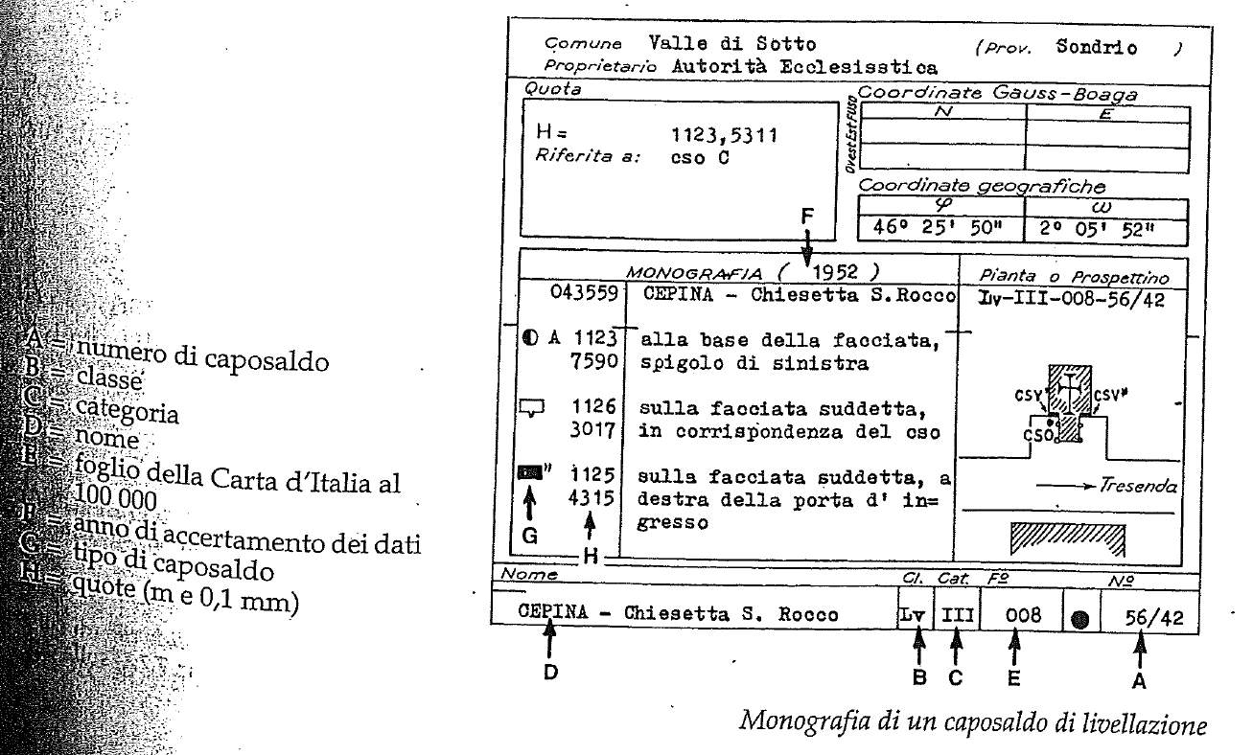
Monografia di un c.s. di livellazione IGM

Slide 30
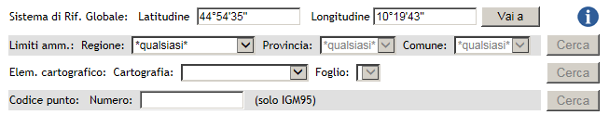
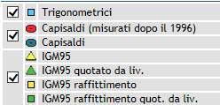
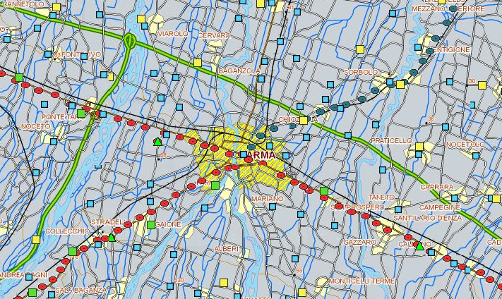
Ricerca di c.s. di livellazione IGM

Slide 31
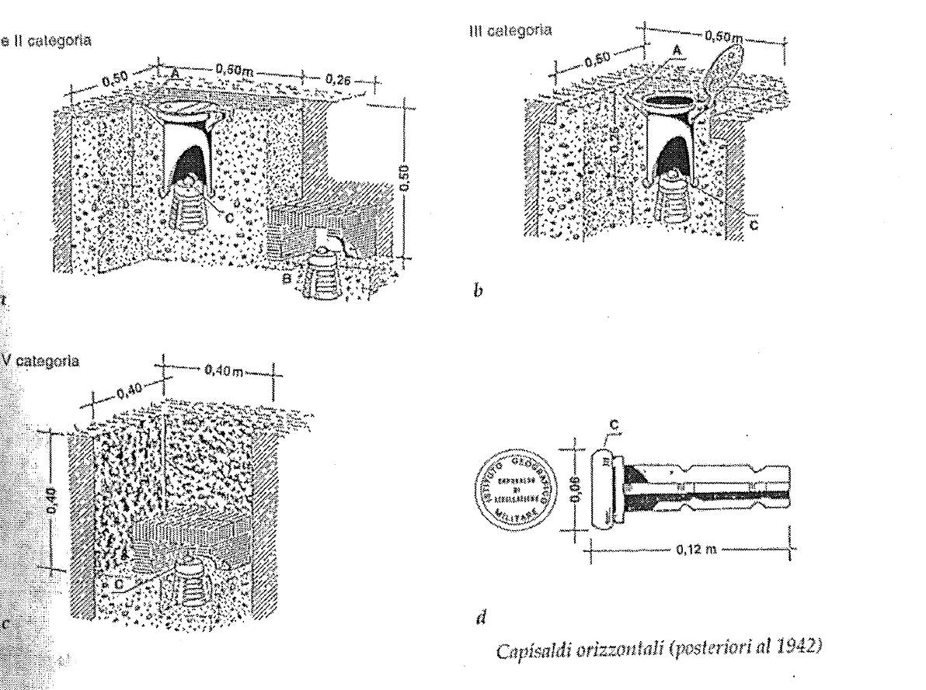
Materializzazione dei diversi tipi di c.s. IGM

Slide 32
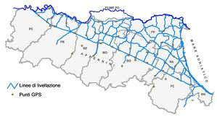
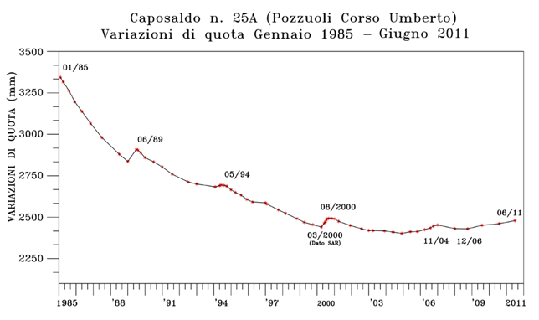
Rete di livellazione ARPA E.R. per controllo subsidenza
Andamento nel tempo del cedimento di c.s. in zona soggetta a subsidenza (Pozzuoli, Na)

Slide 33
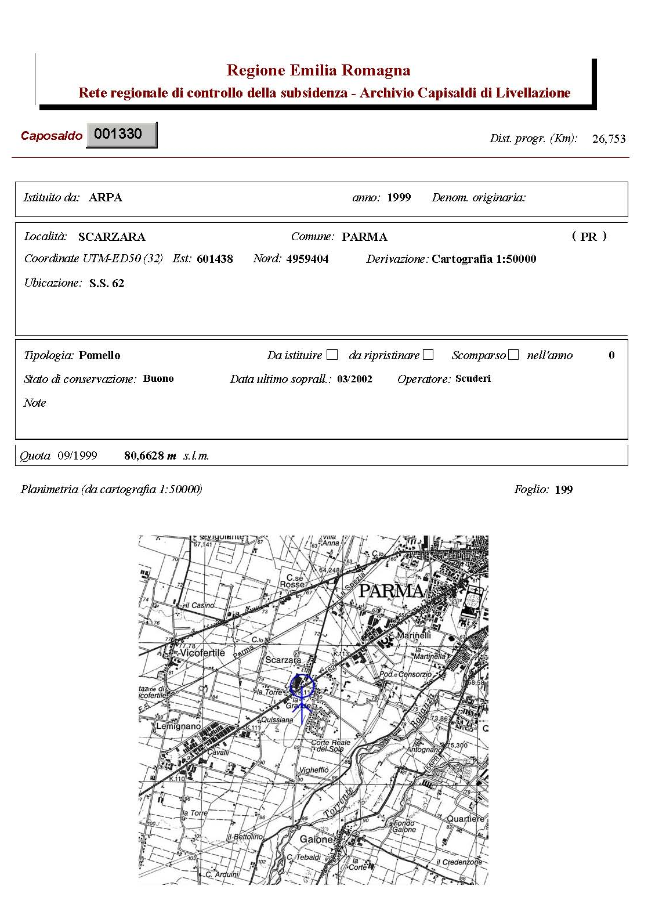
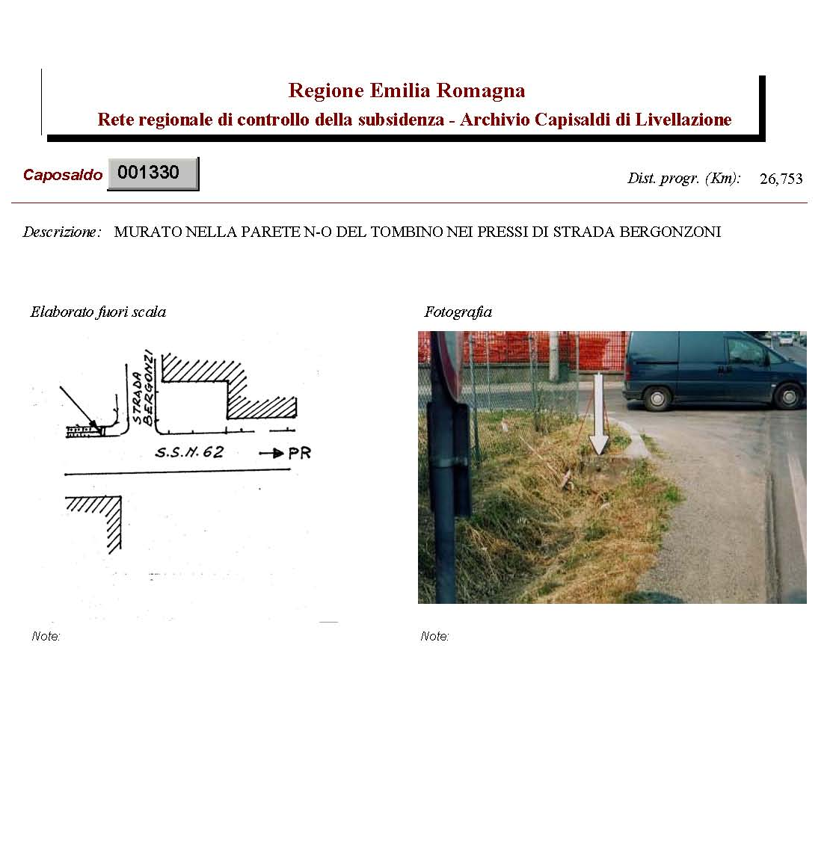
Monografia di un c.s. della rete ARPA E.R.

